Slide 1





Tan
微積分
4
導數的應用
© 2011 Cengage Learning. All Rights Reserved. May not be scanned, copied or duplicated, or posted to a publicly accessible website, in whole or in part.

Slide 2

4.7
最佳化問題
最佳化問題
最佳化問題最先出現在4.1 節。在那一節，我們使用在有界的閉區間（closed, bounded interval）求連續函數的絕對極大值或絕對極小值的方法來解特定的問題。
然而，實際上有些最佳化問題是求連續函數在任意區間（arbitrary interval）的絕對極值。
若不是閉區間，則無法保證函數最佳的情形確實發生在那個區間的絕對極大值處或絕對極小值處。
Tan/微積分-Ch4.7-p210~211

Slide 3
最佳化問題
因此對於這些問題，它們的解不一定存在。然而若要求極大（極小）的函數在那個區間內恰有一個相對極大值（相對極小值），則此問題有解。
Tan/微積分-Ch4.7-p211

Slide 4
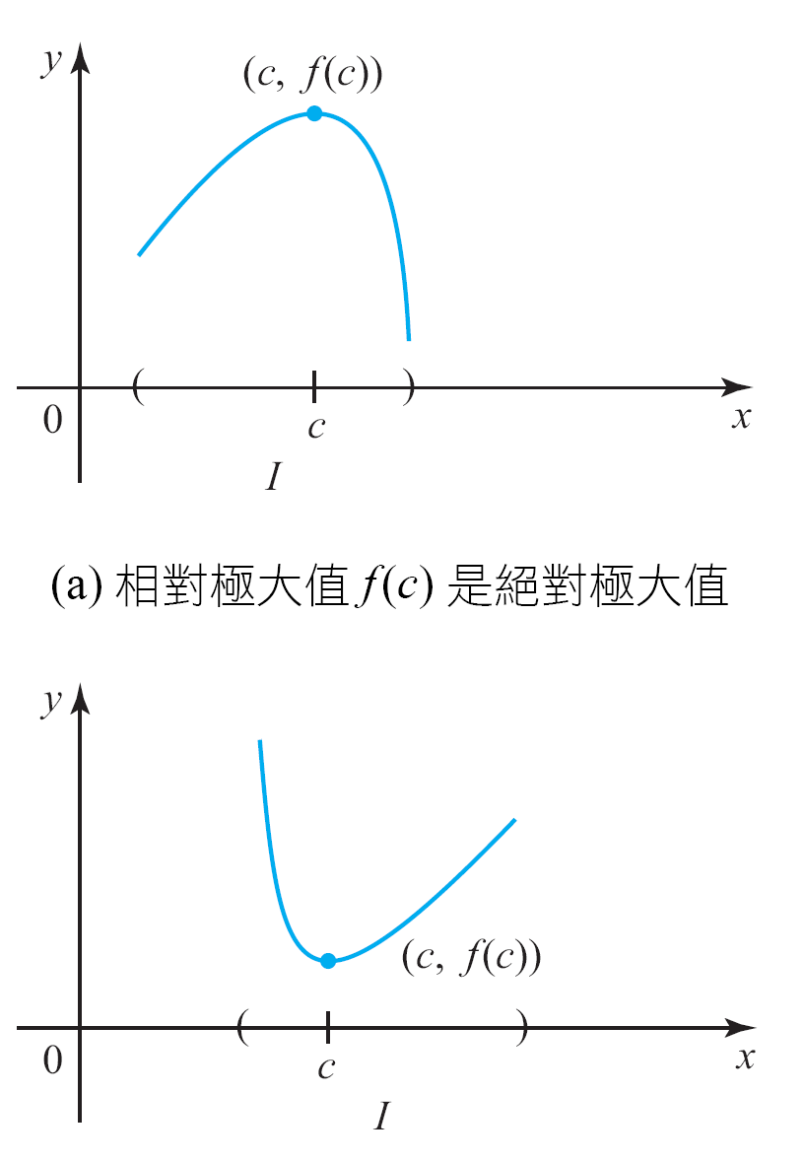
最佳化問題
事實上，如圖4.86 的建議，在臨界點的相對極值成為函數在那個區間的絕對極值。
(a) 相對極大值f (c) 是絕對極大值
(b) 相對極小值f (c) 是絕對極小值
圖4.86 f 在區間I 只有一個臨界點
Tan/微積分-Ch4.7-p211

Slide 5
最佳化問題
因此，這類問題的解就是在那個區間內求函數的相對極值。
讓我們先將這個重要的觀察做摘要後再繼續下去。
求連續函數f 在任意區間的絕對極值的步驟
假設連續函數f 在區間I 只有一個臨界點c。
1. 使用第一階導數檢驗或第二階導數檢驗來確定f 在c 是
否有相對極大值（極小值）。
2. a. 若f 在c 處有相對極大值，則數f (c) 也是f 在I 的絕對
極大值。
b. 若f在c 處有相對極小值，則數f (c) 也是f在I的絕對極
小值。
Tan/微積分-Ch4.7-p211

Slide 6
公式化最佳化問題
解最佳化問題的步驟
1. 每一個變數指定一個英文字母。繪畫圖形並做標記（假
如適合的話）。
2. 找一個表示極大或極小的量的式子。
3. 應用問題所給的條件，寫出一個變數的函數來表示要被
最佳化的量。在f 的定義域上標記任何限制。
4. 使用4.1 節的步驟和本頁的步驟求函數在定義域內的最佳
化。
Tan/微積分-Ch4.7-p211

Slide 7
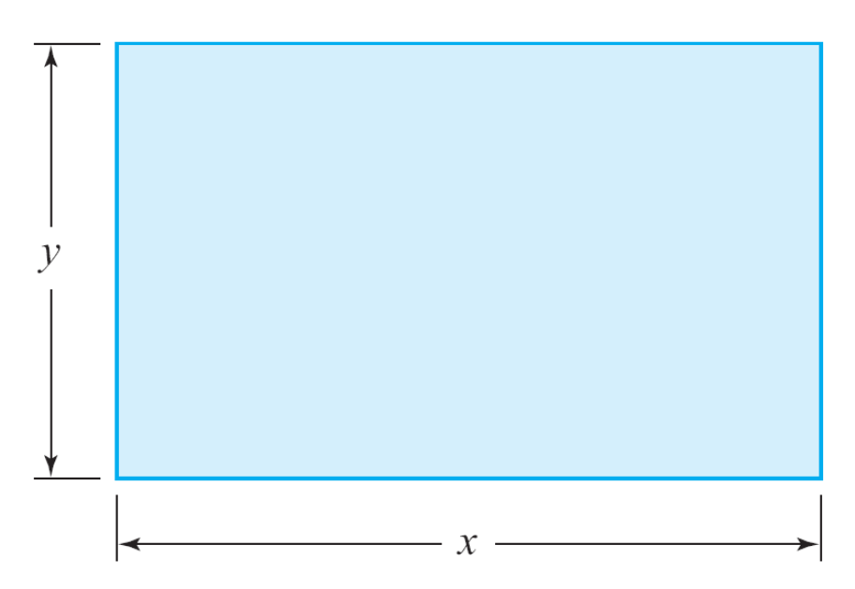
例題 1 圍籬的問題
有個人要用100 呎長的籬笆來圍他後院的長方形花園。假設他將所有的籬笆都用完，求他可以圍出最大面積的花園的尺寸。
解：
步驟1 令x 和y 分別表
示花園的長和寬
（以呎為單位）
並令A 表示花園
的面積（圖4.87）
圖4.87 長方形面積是A = xy
Tan/微積分-Ch4.7-p211

Slide 8
例題 1 圍籬的問題－解
步驟2 長方形的面積是
A = xy (1)
並要是最大化的量。
步驟3 長方形的周長是(2x + 2y) 呎，它等於
100 呎。
所以，得到方程式
2x + 2y = 100 (2)
與變數x 和y 有關。
Tan/微積分-Ch4.7-p212

Slide 9
例題 1 圍籬的問題－解
解式(2) 的y 為x 的函數，得到
y = 50 – x (3)
將它代入式(1)，得到
A = x(50 – x)
= –x² + 50x
（記得要被最佳化的函數必須只有一個變數）。
因為長方形的兩邊都必須是正，x > 0 和y = 50 – x > 0 ，得到0 <x <50。
Tan/微積分-Ch4.7-p212

Slide 10
例題 1 圍籬的問題－解
cont’d
所以，問題被簡化成：求x 在(0, 50)
內，並使f (x) = –x² + 50x 的值最大。
步驟4 求f 的臨界點，計算
f ′(x) = –2x + 50 = –2(x – 25)
令f' (x)= 0，得到25 是f 唯一的臨界
點。
因為f'' (x) = – 2 < 0，根據第二階導數
檢驗，得到f 在x = 25 處有相對極大
值。
Tan/微積分-Ch4.7-p212

Slide 11
例題 1 圍籬的問題－解
但是25 是在(0, 50) 內唯一的臨界點，所以結論是f 在x = 25 處有最大值f (25) = 625。
因此假設此人的花園是邊長25呎的正方形。
則它會有最大面積（625 平方呎）的花園。
Tan/微積分-Ch4.7-p212

